Slide 2
Di cosa abbiamo parlato
Intervento del Presidente dell’Istat
Le misure del valore pubblico e la valutazione delle politiche locali
Il quadro di riferimento
Gli strumenti
Le misure delle dinamiche demografiche, sociali, economiche e ambientali nello spazio territoriale
Disuguaglianze
Ambiente e territorio
Il ruolo e le opportunità per gli Uffici Statistica nella progettazione di politiche per e con le persone

Slide 3
Di cosa abbiamo parlato
La statistica nello sviluppo del gemello digitale locale e di altri progetti innovativi
Le misure delle dinamiche demografiche, sociali, economiche e ambientali nello spazio territoriale
Il Censimento permanente
Le reti statistiche e i Comuni: l’esperienza dell’Emilia Romagna

Slide 4
Prospettive di collaborazione nel Sistan (Paola Baldi)
Subito:
Valutazione, da parte degli US e enti del Sistan, della possibilità di utilizzare agevolmente le metodologie per la valutazione del rischio di re-identificazione e la relativa documentazione tecnica già in uso da parte dell’Istat.
Valutazione della opportunità di lavorare insieme per predisporre linee guida Sistan, eventualmente diversificate o approfondite in relazione alle attività statistiche specifiche di ciascuna tipologia di enti/uffici.
Dopo la pubblicazione delle nuove Regole deontologiche Sistan:
Organizzare iniziative di formazione/aggiornamento/supporto per la corretta applicazione delle Regole deontologiche.
Valutare la opportunità di realizzare un Codice di condotta per i soggetti Sistan come strumento per favorire l’applicazione della normativa privacy e il rispetto degli adempimenti previsti per il trattamento dei dati personali nell’ambito della statistica ufficiale.

Slide 5
Due domande
Quale futuro per i Comuni nella statistica del futuro?
Cosa ci spinge a essere qui?

Slide 6
Quale futuro per i Comuni nella statistica del futuro?
Il futuro della statistica locale in un mondo in cui scelte dell’Istat, tagli, "sensibilità" degli amministratori locali e tecnologia riducono i suoi spazi: l'unica strada è trasformare gli UCS in presidi statistici che diffondono, certificano ed elaborano le informazioni disponibili.

Slide 7
Quale futuro per i Comuni nella statistica del futuro?
Statistica = funzione di competenza statale attribuita al Sindaco quale ufficiale del Governo (artt. 14 e 54 D.Lgs. 267/2000)
Statistica = funzione a supporto del governo locale
L’UCS assume un ruolo diverso all’interno del Comune, quale fonte di informazioni per conoscere, controllare, decidere

Slide 8
Quale futuro per i Comuni nella statistica del futuro?
Rafforzamento delle capacità di analisi dei dati
Grande disponibilità di dati, spesso da fonti diverse
Dati statistici
Archivi amministrativi
Open data
Big data
Si rende quindi necessario sviluppare capacità di analisi, interpretazione e impiego dei dati

Slide 9
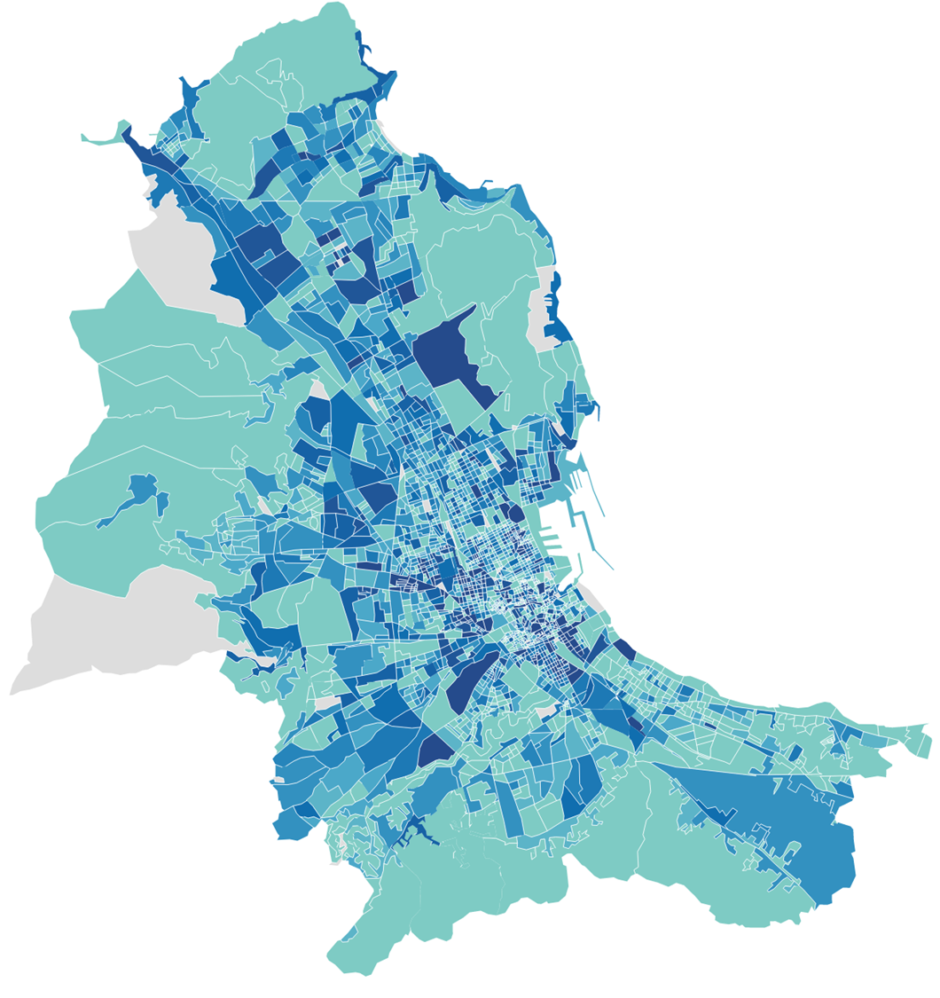
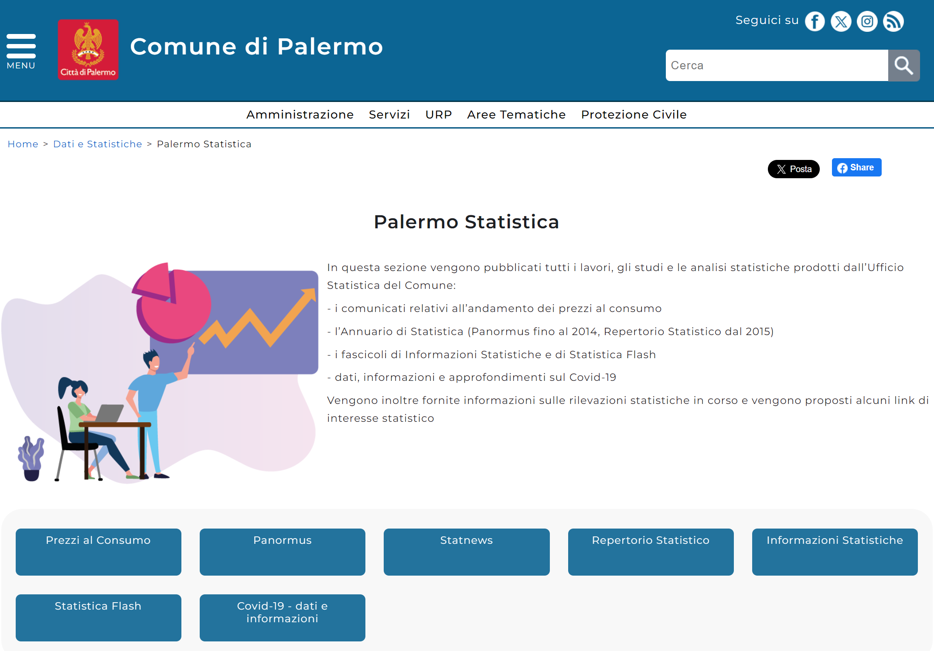
Quale futuro per i Comuni nella statistica del futuro?
Rafforzamento delle capacità di comunicazione
I dati statistici sono utili agli amministratori locali, alle imprese, ai cittadini, agli studenti, ai mass media solo se trasformati in informazioni fruibili dai destinatari
Gli UCS devono quindi affiancare alla capacità di analisi, interpretazione e impiego dei dati anche la capacità di comunicare le informazioni statistiche in modo accurato, sintetico e semplice
Sito internet
Report, newsletter, approfondimenti
Social (X (twitter), facebook, telegram, ecc)
Rappresentazioni cartografiche
Infografiche

Slide 10
Quale futuro per i Comuni nella statistica del futuro?
Rafforzamento qualitativo e quantitativo delle risorse a disposizione degli UCS
Risorse tecnologiche
Hardware
Software
Risorse finanziarie
Non solo censimenti
Risorse umane
Assunzioni
Formazione

Slide 11
Cosa ci spinge a essere qui?
La passione e l’impegno per il nostro lavoro, la passione per i numeri, per l’elaborazione e l’analisi di informazioni statistiche che riguardano i nostri territori, nella convinzione di fare qualcosa di utile per le nostre amministrazioni, per il nostro territorio, per i nostri stakeholder

Slide 12
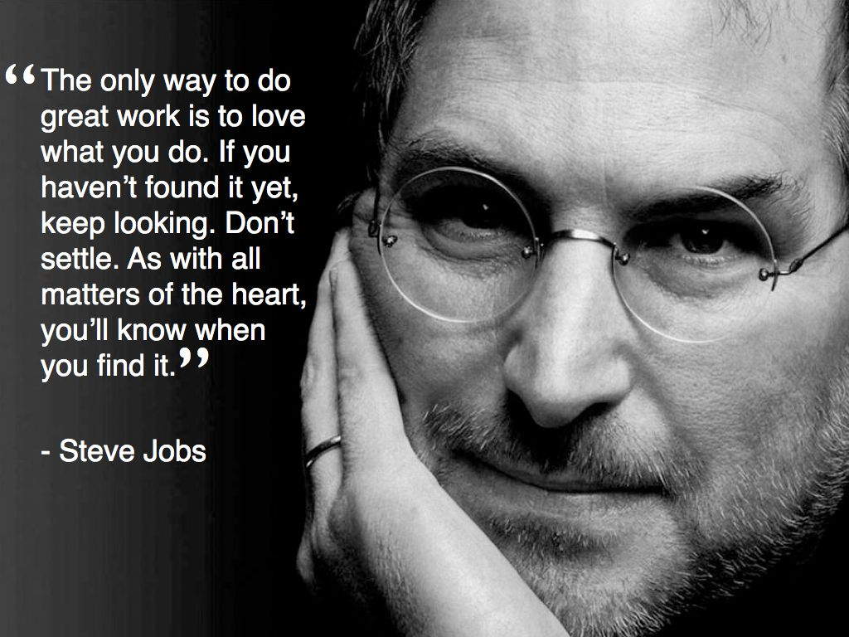

Slide 13
